Slide 1
Dienstreglement
DR 04
INTERN
Datum, Ort
Funktion, Grad Vorname Name

Slide 2
Disposition
Einführung
Persönliche Vorbereitung
Präsentationen & Diskussion
Umfrage

Slide 3
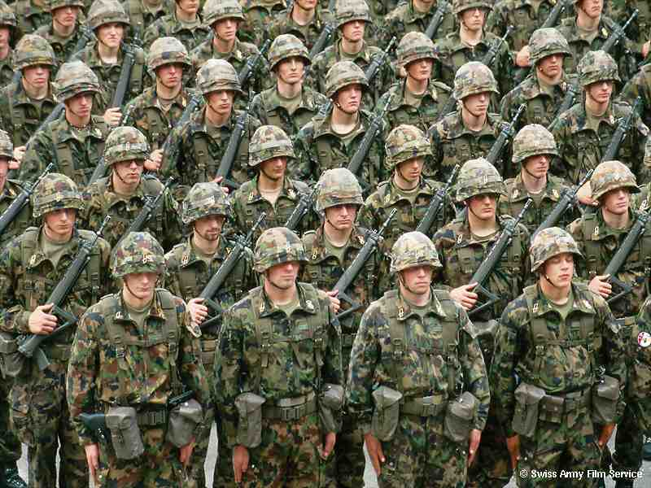
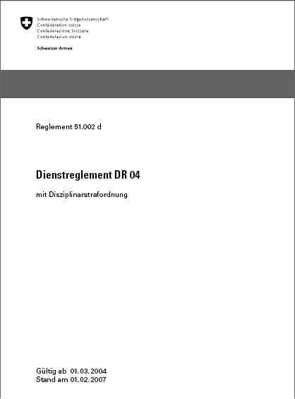
Das Dienstreglement 04 (DR 04) enthält alle wichtigen Informationen in Bezug auf die Armee und den Dienstbetrieb.

Slide 4
Einführung
“Die Schweiz gewährt als Rechtsstaat ihren Bürgerinnen und Bürgern umfassende Grund- und Freiheitsrechte, die die individuelle Entfaltung ermöglichen. Diese Rechte und Freiheiten zu verteidigen, ist eine wichtige Aufgabe unserer Milizarmee”
Notes:
<header> Vortragsthema
Anlass
Methodisch
Aus welche Kapitel kommt diese Zitat? (Kap 8, Rechte und Pflichten)
Ziele
- jeder ist in der Lage sinngemäss die Rechte und Pflichten der AdA zu erklären und anhand praktischer Beispiele zu verdeutlichen.
Inhaltlich

Slide 5
Einführung
Ablauf
Jeder fasst eine Karte mit einer Pflicht oder einem Recht;
Jeder bereitet sich folgendermassen vor (30’):
erklärt mit eigenen Worten den Bezug zum militärischen Alltag
legt mögliche Konsequenzen für die Nichteinhaltung dieses Artikels für die AdAs selber und für ihre Truppe/Kameraden dar
zeigt auf, wenn diese Artikel mit anderen Rechten und Pflichten in Verbindung stehen;
15’ Pause (obligatorisch!)
Präsentiert im Plenum (freie Form) die oben erwähnten Punkte (Zeitbudget 4‘).
Notes:
<header> Vortragsthema
Anlass
Methodisch
Beurteilung der Tln nicht nur über Inhalt sondern auch über Präsentation Technik und Persönlichkeit.
Inhaltlich
5’ Einführung und Klärung der Aufgabe
30’ Vorbereitungzeit für die Tln
15’ Pause
Max 60’ Präsentation (15 Tln)
Anschl Diskussion

Slide 6
Disposition
Einführung
Persönliche Vorbereitung
Präsentationen & Diskussion
Umfrage

Slide 7
Disposition
Einführung
Persönliche Vorbereitung
Präsentationen (4‘) & Diskussion
Umfrage

Slide 8

Danke
für die
Aufmerk-
samkeit

Slide 9
Dienstreglement
DR 04
INTERN
Datum, Ort
Funktion, Grad Vorname Name

